Slide 1
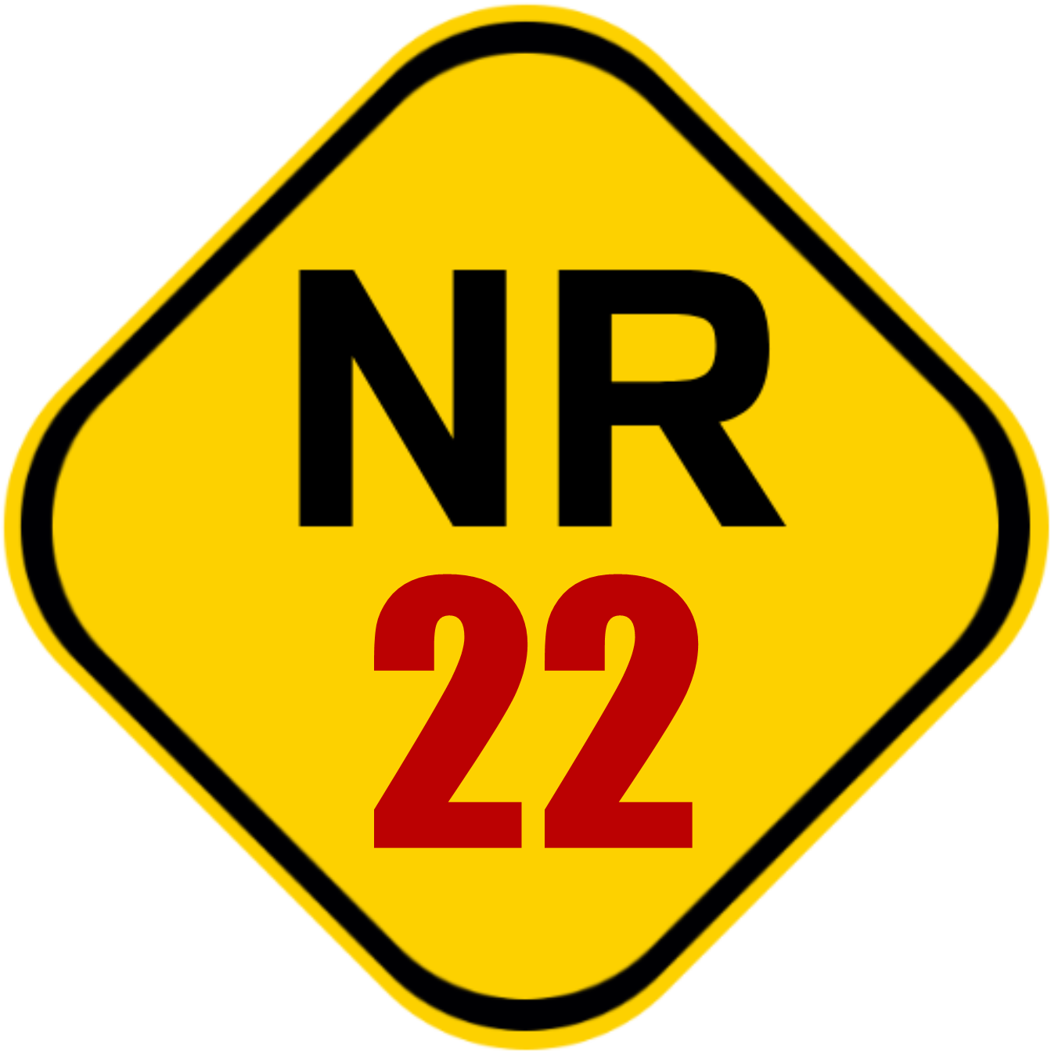
Mineração

Slide 2
Conteúdo
01
Introdução à NR-22: O que é e qual sua importância na indústria da mineração
Contexto histórico e evolução da NR-22
Abrangência da NR-22: empresas e atividades sujeitas a essa norma
Responsabilidades dos empregadores e dos trabalhadores conforme a NR-22
Requisitos gerais da NR-22: O que é preciso para estar em conformidade com a norma?
Programa de Gerenciamento de Riscos (PGR)
Exposição aos riscos na mineração
Equipamentos de proteção coletiva (EPCs) na mineração
Equipamentos de proteção individual (EPIs) na mineração
02
03
04
05
06
07
08
09

Slide 3
Conteúdo
10
Proteção contra Incêndios e Explosões Acidentais
Plano de Atendimento de Emergência (PAE)
Documentação e registros exigidos pela NR-22: Manter a conformidade e a transparência
Máquinas, Equipamentos, Instalações Auxiliares e Elétricas
Fiscalização e penalidades relacionadas ao descumprimento da NR-22
A influência da NR-22 em outras normas Regulamentadoras
Perspectivas futuras da NR-22
Conclusão
Perguntas Frequentes
11
12
13
14
15
16
17
18

Slide 4
A indústria da mineração é uma das atividades mais importantes para o desenvolvimento econômico de um país, fornecendo matérias-primas essenciais para diversos setores produtivos.

Slide 5
No entanto, os trabalhadores envolvidos nesta indústria enfrentam desafios significativos relacionados à saúde e segurança ocupacional devido às condições de trabalho complexas e aos riscos inerentes às atividades mineradoras.

Slide 6
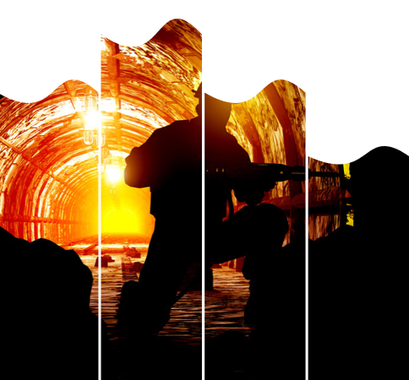
É nesse contexto que a Norma Regulamentadora NR-22, estabelecida pelo Ministério do Trabalho e Emprego do Brasil, desempenha um papel crucial.
A NR-22 estabelece diretrizes e requisitos mínimos para garantir a segurança, prevenção de acidentes e doenças ocupacionais, bem como a proteção do meio ambiente na indústria da mineração.

Slide 7
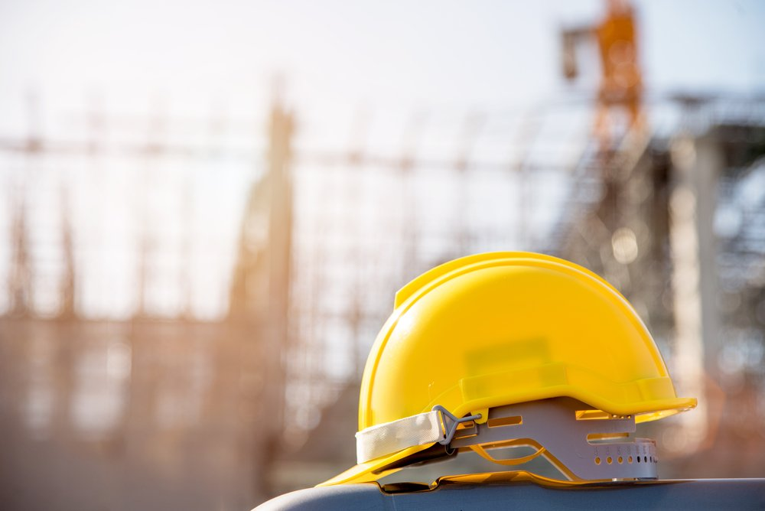
Se você é um profissional da área de segurança e saúde ocupacional, trabalha ou tem interesse na indústria da mineração, este guia será uma ferramenta valiosa para entender os aspectos essenciais da NR-22.

Slide 8
Vamos explorar juntos os requisitos específicos, as melhores práticas e as estratégias para garantir a conformidade, a proteção dos trabalhadores e a sustentabilidade ambiental.
Pronto para começar essa jornada?

Slide 9
PARTE 01
Introdução à NR-22: O que é e qual sua importância na indústria da mineração

Slide 10
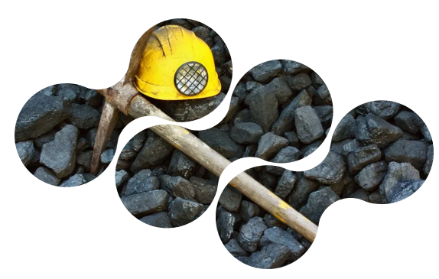
A mineração é a atividade de extração de minerais e recursos minerais valiosos da Terra.
Ela desempenha um papel crucial na indústria global, fornecendo matérias-primas essenciais para uma ampla gama de setores econômicos, como construção, manufatura, energia e tecnologia.

Slide 11
Para falar especificamente do tema do artigo de hoje, a Norma Regulamentadora NR-22 é uma legislação brasileira que estabelece as diretrizes para a saúde e segurança ocupacional na indústria da mineração.
Ela foi criada com o objetivo de garantir a proteção dos trabalhadores e prevenir acidentes, lesões e doenças relacionadas ao trabalho nesse setor.

Slide 12
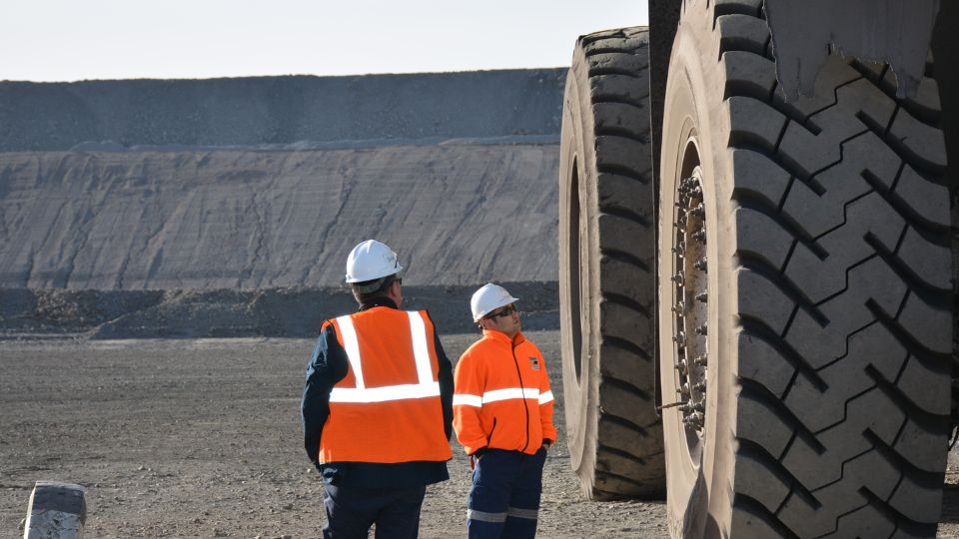
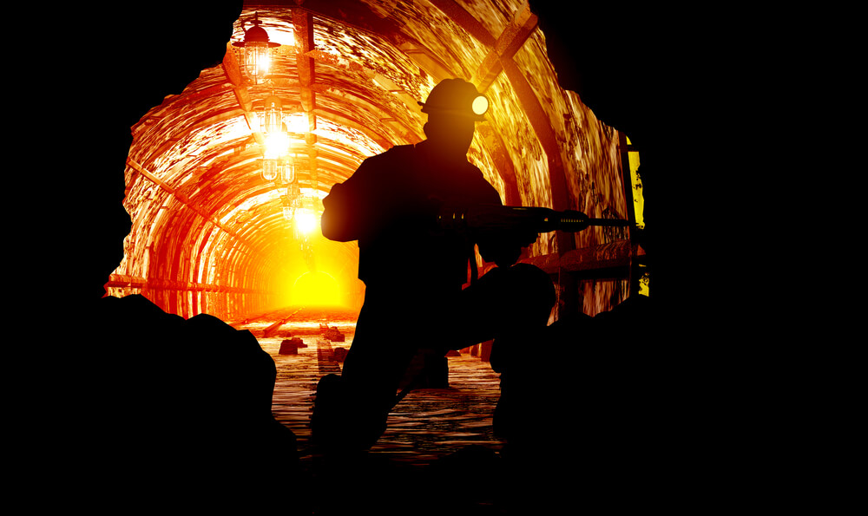
A norma define os requisitos que as empresas devem seguir para criar um ambiente de trabalho seguro e saudável, promovendo a preservação da vida e da integridade física dos trabalhadores.
A NR-22 é de extrema importância na indústria da mineração, pois essa atividade envolve diversos riscos ocupacionais, como quedas, explosões, desabamentos, exposição a substâncias tóxicas, entre outros.

Slide 13
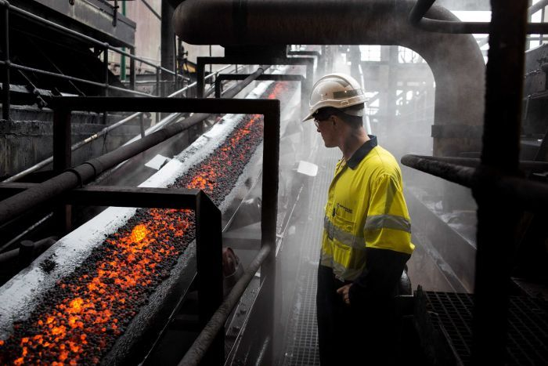
Ao implementar as diretrizes da NR-22, as empresas de mineração demonstram seu compromisso com a saúde e segurança ocupacional, reduzindo os riscos de acidentes graves e impactos negativos na saúde dos trabalhadores.
Além disso, a conformidade com a norma também contribui para o aumento da produtividade, a melhoria da imagem corporativa e a redução de custos associados a acidentes de trabalho.

Slide 14
PARTE 02
Contexto histórico e evolução da NR-22

Slide 15
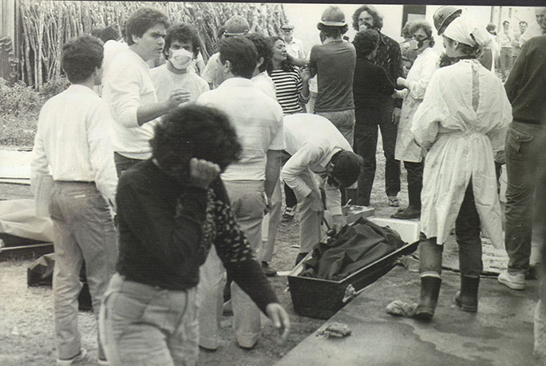
1970
A norma regulamentadora 22 teve sua origem na década de 1970, quando foram estabelecidos os primeiros regulamentos específicos para a indústria mineradora no Brasil. Desde então, a norma passou por várias atualizações e aprimoramentos para se adequar às demandas e realidades da indústria.

Slide 16
NR 22
No início, as regulamentações focavam principalmente em questões de segurança, como prevenção de acidentes e proteção contra riscos físicos e químicos presentes nos ambientes de mineração.
Com o tempo, a NR-22 evoluiu para abranger também a saúde ocupacional, incluindo a prevenção de doenças ocupacionais e a promoção do bem-estar dos trabalhadores.

Slide 17
A evolução da NR-22 reflete avanços na compreensão dos riscos e na implementação de medidas preventivas na indústria da mineração.
Ela incorporou diretrizes mais abrangentes, como avaliação de riscos, treinamento dos trabalhadores, uso adequado de equipamentos de proteção individual (EPIs) e sistemas de gestão de segurança e saúde ocupacional.

Slide 18
A norma é constantemente atualizada para acompanhar novas descobertas científicas, avanços tecnológicos e mudanças nas práticas de mineração.
Essas atualizações visam aprimorar a proteção dos trabalhadores, promovendo um ambiente de trabalho seguro e saudável na indústria da mineração.

Slide 19
PARTE 03
Abrangência da NR-22: empresas e atividades sujeitas a essa norma

Slide 20
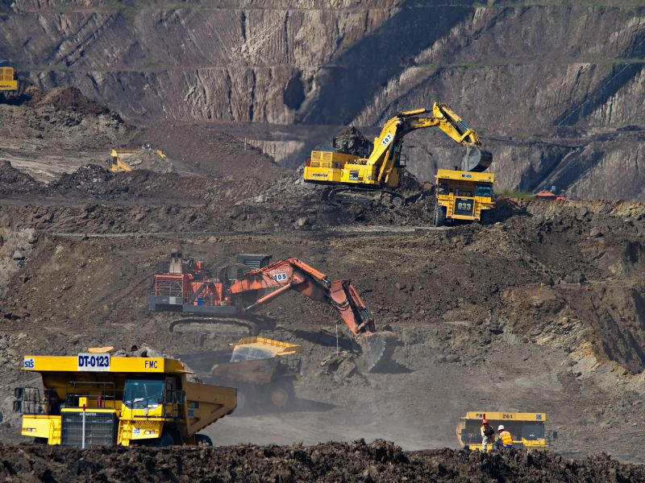
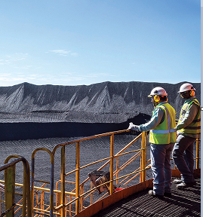
NR 22
A NR-22 possui uma abrangência específica para empresas e atividades relacionadas ao setor. Ela se aplica a todas as empresas que realizam atividades de pesquisa, exploração, lavra e beneficiamento mineral, incluindo minas subterrâneas e a céu aberto.

Slide 21
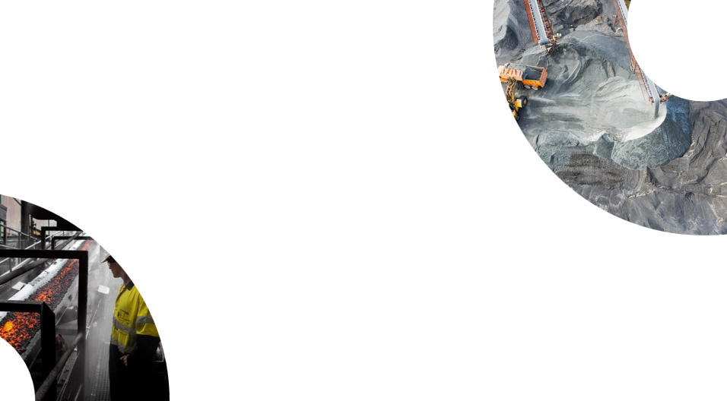
Dessa forma, estão sujeitas à NR-22 empresas mineradoras, independentemente de seu porte, que atuem na extração de minérios como carvão, minério de ferro, ouro, cobre, alumínio, entre outros.
A norma também se estende a empresas terceirizadas ou contratadas que prestam serviços de mineração, desde que estejam envolvidas nas atividades abrangidas pela NR-22.
NR 22

Slide 22
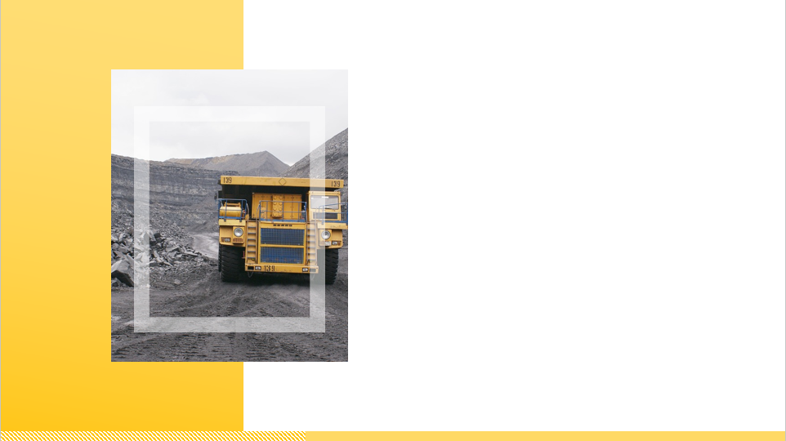
“22.2.1 Esta norma se aplica a:
a) minerações subterrâneas;
b) minerações a céu aberto;
c) garimpos, no que couber;
d) beneficiamentos minerais e
e) pesquisa mineral”
Vale ressaltar que a abrangência da norma não se limita apenas às empresas em si, mas também abarca os trabalhadores que desempenham funções relacionadas à mineração.
Isso inclui operadores de máquinas, perfuradores, mineradores, técnicos de segurança, engenheiros de minas, entre outros profissionais envolvidos nas etapas de pesquisa, extração e beneficiamento mineral.

Slide 23
PARTE 04
Responsabilidades dos empregadores e dos trabalhadores conforme a NR-22

Slide 24
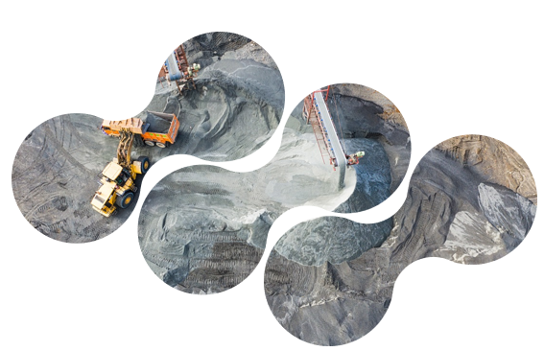
A NR-22 estabelece responsabilidades tanto para os empregadores quanto para os trabalhadores, visando promover um ambiente de trabalho seguro e saudável na indústria da mineração.

Slide 25
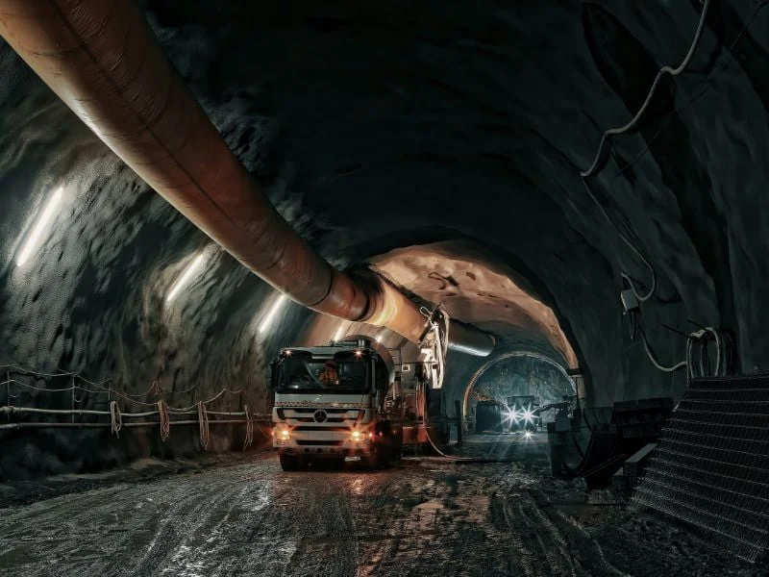
01
02
03
A começar pelas responsabilidades dos empregadores incluem:
04
05
06
07

Slide 26
01
02
03
Garantir a implementação e o cumprimento das diretrizes da NR-22 em suas instalações.
04
05
06
07

Slide 27
01
02
03
Realizar avaliações de riscos e implementar medidas preventivas para controlar os perigos presentes nas atividades de mineração.
04
05
06
07

Slide 28
01
02
03
Fornecer e garantir o uso adequado de equipamentos de proteção individual (EPIs) adequados para cada função.
04
05
06
07

Slide 29
01
02
03
Capacitar e treinar os trabalhadores sobre os riscos envolvidos nas atividades de mineração e sobre as medidas de prevenção.
04
05
06
07

Slide 30
01
02
03
Estabelecer programas de manutenção e inspeção regular dos equipamentos utilizados na mineração.
04
05
06
07

Slide 31
01
02
03
Fornecer acesso a serviços de saúde ocupacional e realizar exames médicos periódicos.
04
05
06
07

Slide 32
01
02
03
Manter registros atualizados de acidentes, doenças ocupacionais e ações preventivas.
04
05
06
07

Slide 33
Assim como os empregadores têm seu papel na promoção da segurança ocupacional, os trabalhadores devem ser agentes ativos de prevenção de acidentes e adoção de melhores práticas de trabalho. Suas responsabilidades envolvem:

Slide 34
Cumprir as normas e procedimentos de segurança estabelecidos pela empresa.
Utilizar corretamente os equipamentos de proteção individual (EPIs) fornecidos e participar de treinamentos de uso adequado.
Reportar qualquer condição de trabalho insegura ou incidente à supervisão imediatamente.
Cooperar com a empresa na identificação e controle de riscos ocupacionais.
Participar dos programas de treinamento e capacitação oferecidos pela empresa.
Cuidar da própria saúde e seguir as recomendações médicas.
Contribuir ativamente para a manutenção de um ambiente de trabalho seguro e saudável.

Slide 35
“22.4.1 Cumpre aos trabalhadores:
a) zelar pela sua segurança e saúde ou de terceiros que possam ser afetados por suas ações ou omissões no trabalho, colaborando com a empresa ou Permissionário de Lavra Garimpeira para o cumprimento das disposições legais e regulamentares, inclusive das normas internas de segurança e saúde

Slide 36
b) comunicar, imediatamente, ao seu superior hierárquico as situações que considerar representar risco para sua segurança e saúde ou de terceiros.”

Slide 37
É importante que tanto os empregadores quanto os trabalhadores estejam cientes de suas responsabilidades e trabalhem em conjunto para garantir a saúde e segurança ocupacional na indústria da mineração, conforme estabelecido pela NR-22.

Slide 38
PARTE 05
Requisitos gerais da NR-22: O que é preciso para estar em conformidade com a norma?

Slide 39
Para estar em conformidade com a NR-22 e garantir o cumprimento adequado da legislação, é necessário atender aos requisitos gerais estabelecidos pela norma. Alguns dos principais requisitos são:

Slide 40
07
Avaliação de Riscos:
Realizar uma análise completa dos riscos presentes nas atividades de mineração e adotar medidas preventivas adequadas para controlá-los.
06
05
04
03
02
01

Slide 41
07
Programas de Prevenção:
Implementar programas de prevenção de acidentes, como planos de emergência, prevenção de incêndios e procedimentos de evacuação.
06
05
04
03
02
01

Slide 42
07
Equipamentos de Proteção Individual (EPIs):
Fornecer aos trabalhadores os EPIs necessários e garantir que sejam adequados, utilizados corretamente e estejam em bom estado de conservação.
06
05
04
03
02
01

Slide 43
07
Treinamento e Capacitação:
Oferecer treinamento adequado aos trabalhadores, abordando os riscos da mineração, o uso correto dos equipamentos, procedimentos de segurança e primeiros socorros.
06
05
04
03
02
01

Slide 44
07
Condições de Trabalho:
Manter um ambiente de trabalho seguro, com iluminação adequada, ventilação adequada, prevenção de riscos ergonômicos e organização adequada dos espaços de trabalho.
06
05
04
03
02
01

Slide 45
07
Saúde Ocupacional:
Realizar exames médicos periódicos, fornecer acesso a serviços de saúde ocupacional e adotar medidas para prevenir doenças ocupacionais.
06
05
04
03
02
01

Slide 46
07
Documentação e Registros:
Manter registros atualizados de acidentes, doenças ocupacionais, inspeções, treinamentos, exames médicos e ações preventivas realizadas.
06
05
04
03
02
01

Slide 47
As empresas de mineração devem estar familiarizadas com todos os requisitos específicos da NR-22 e os implementem de forma eficaz, buscando sempre a melhoria contínua da saúde e segurança ocupacional.

Slide 48
PARTE 06
Programa de Gerenciamento de Riscos (PGR)

Slide 49
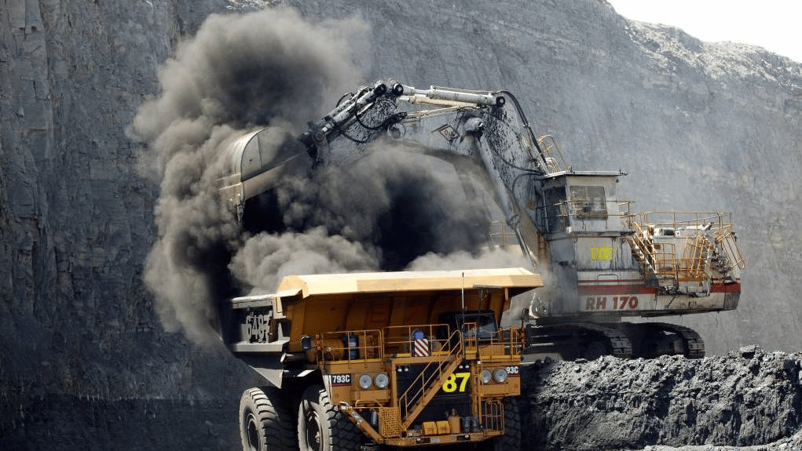
O Programa de Gerenciamento de Riscos (PGR) é um conjunto de ações e medidas adotadas por uma organização para identificar, avaliar, controlar e monitorar os riscos aos quais está exposta.

Slide 50
O objetivo principal do PGR é garantir a segurança dos colaboradores, das instalações, do meio ambiente e da comunidade envolvida, minimizando os impactos negativos de acidentes, incidentes ou eventos indesejados.
No contexto da NR-22, deve abranger diversas etapas para garantir sua eficácia.

Slide 51
!
“O Programa de Gerenciamento de Riscos – PGR deve incluir as seguintes etapas:
a) antecipação e identificação de fatores de risco, levando-se em conta, inclusive, as informações do Mapa de Risco elaborado pela CIPAMIN, quando houver;

Slide 52
b) avaliação dos fatores de risco e da exposição dos trabalhadores;
c) estabelecimento de prioridades, metas e cronograma;
d) acompanhamento das medidas de controle implementadas;
e) monitorizarão da exposição aos fatores de riscos;
f) registro e manutenção dos dados por, no mínimo, vinte anos

Slide 53
G)
análise crítica do programa, pelo menos, uma vez ao ano, contemplando a evolução do cronograma, com registro das medidas de controle implantadas e programadas. (Inserido pela Portaria MTE n.º 732, de 22 de maio de 2014).”

Slide 54
É importante ressaltar que o PGR deve ser apresentado e discutido na CIPAMIN, para o acompanhamento das medidas de controle.
Além disso, o programa deve considerar os níveis de ação estabelecidos para garantir a prevenção da ultrapassagem dos limites de exposição ocupacional.

Slide 55
PARTE 07
Exposição aos riscos na mineração

Slide 56
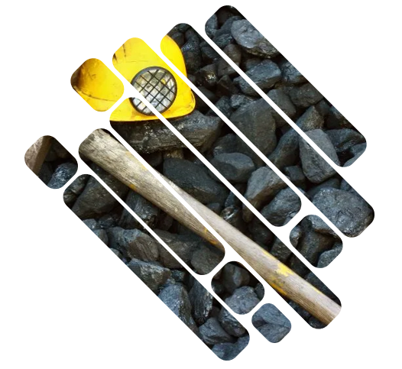
A indústria da mineração apresenta diversos riscos ocupacionais aos trabalhadores devido à natureza das atividades desenvolvidas.

Slide 57
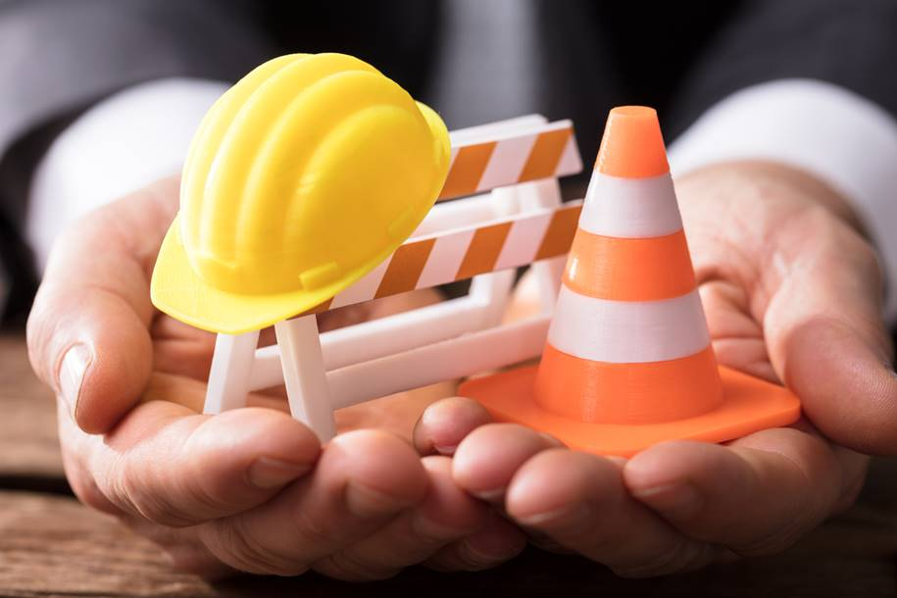
Alguns dos principais riscos encontrados na mineração são:

Slide 58
Riscos de quedas:
Em áreas como minas subterrâneas, escadas, rampas e plataformas elevadas, os trabalhadores estão expostos ao risco de quedas.

Slide 59
Riscos de desmoronamentos:
A mineração envolve a remoção de rochas e minerais, o que pode aumentar o risco de desmoronamentos e deslizamentos de terra.

Slide 60
Riscos de exposição a agentes químicos:
Alguns processos de mineração podem envolver a exposição a agentes químicos tóxicos, como poeiras, gases, vapores e substâncias químicas utilizadas no tratamento de minérios.

Slide 61
Riscos de exposição a agentes físicos:
A mineração também pode expor os trabalhadores a agentes físicos, como ruídos intensos, vibrações, radiações ionizantes e não ionizantes.

Slide 62
Riscos de acidentes com máquinas e equipamentos:
A operação de máquinas e equipamentos na mineração apresenta riscos de acidentes, como aprisionamento, esmagamento, cortes e quedas.

Slide 63
Riscos ergonômicos:
A mineração pode envolver atividades que exigem esforço físico intenso, posturas inadequadas e repetitividade de movimentos, podendo causar lesões musculoesqueléticas e problemas de saúde relacionados à ergonomia.

Slide 64
Riscos decorrentes do trabalho em altura, em profundidade e em espaços confinados:
envolve riscos associados a atividades realizadas em locais elevados, subterrâneos ou com restrição de espaço.

Slide 65
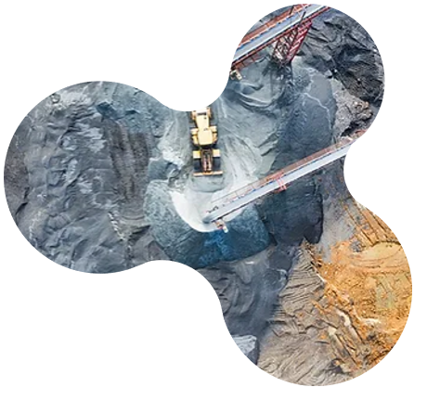
NR 22
Esses são apenas alguns exemplos de riscos presentes na mineração. A exposição aos riscos na mineração varia de acordo com o tipo de ambiente em que a atividade é realizada, seja em minas a céu aberto, subterrâneas ou garimpos, bem como o tipo de material sendo extraído.

Slide 66
PARTE 08
Equipamentos de proteção coletiva (EPCs) na mineração

Slide 67
Os Equipamentos de Proteção Coletiva (EPC) desempenham um papel fundamental na indústria da mineração, ajudando a garantir a segurança dos trabalhadores e a prevenção de acidentes. Os EPC são dispositivos, sistemas ou medidas adotadas no ambiente de trabalho para controlar ou eliminar os riscos presentes.

Slide 68
São essenciais para proteger os trabalhadores de perigos como quedas, desmoronamentos, exposição a substâncias químicas e agentes físicos.
Alguns exemplos comuns de EPC utilizados na mineração incluem:

Slide 69
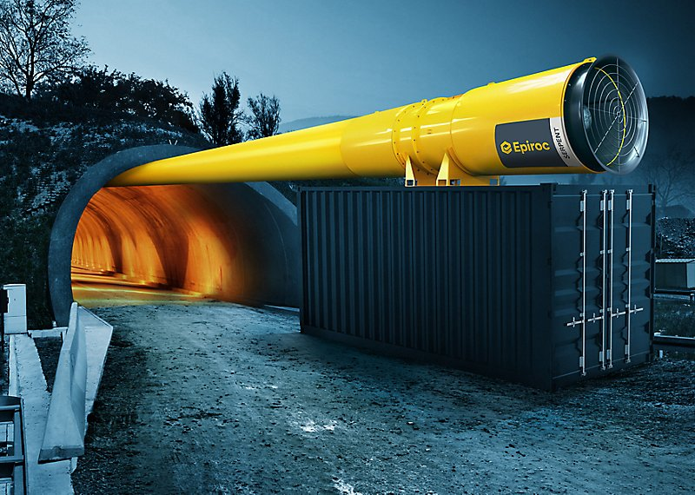
Guarda-corpos e corrimãos: São estruturas de proteção instaladas em locais elevados, como plataformas, escadas e rampas, para prevenir quedas e garantir a segurança dos trabalhadores.
Sistemas de ventilação: São utilizados para controlar a qualidade do ar e a concentração de gases ou poeiras em ambientes confinados ou com pouca ventilação, reduzindo os riscos de doenças respiratórias e explosões.

Slide 70
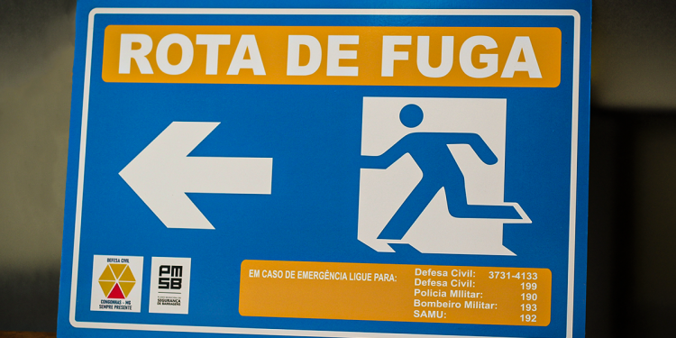
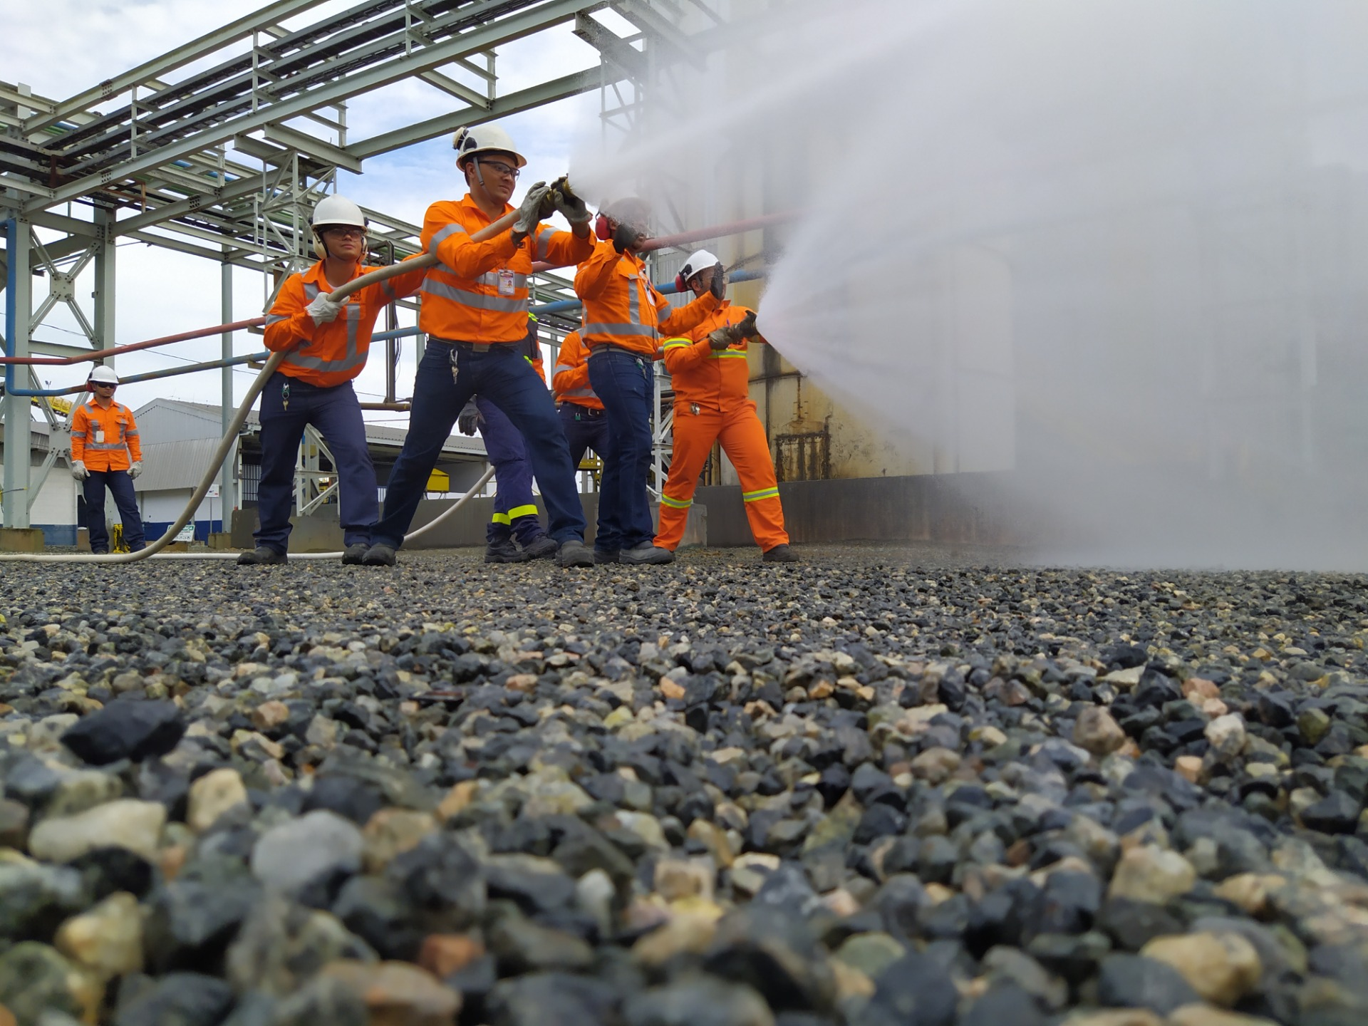
Sinalização de segurança: É importante ter uma sinalização clara e adequada nas áreas de mineração, indicando perigos, restrições e instruções de segurança para orientar os trabalhadores e visitantes.
Sistemas de supressão e combate a incêndios: Instalação de equipamentos e sistemas que permitam a detecção e o combate eficiente de incêndios, incluindo extintores, hidrantes e sistemas automáticos de supressão.

Slide 71
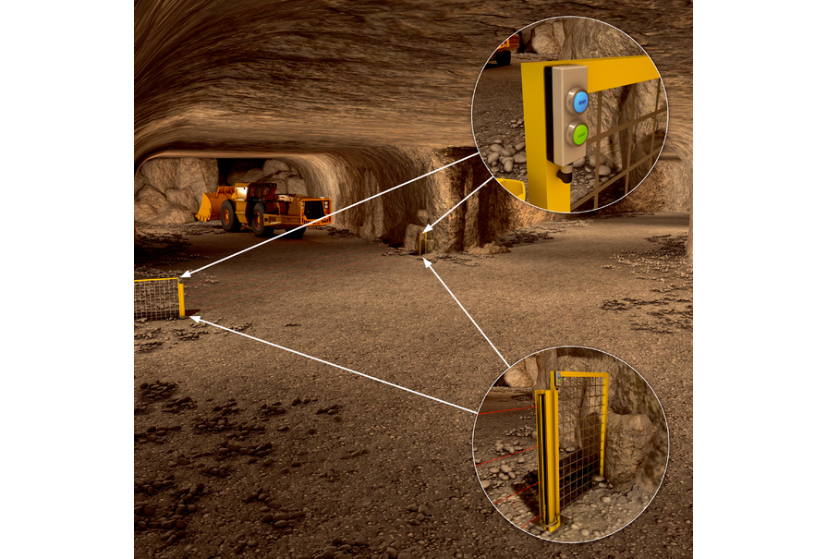
Barreiras de proteção:
São estruturas físicas utilizadas para delimitar e isolar áreas de risco, evitando a entrada de pessoas não autorizadas e protegendo os trabalhadores de perigos como desmoronamentos ou áreas instáveis.

Slide 72
A utilização adequada dos EPC depende de sua manutenção regular, inspeções periódicas e treinamento adequado para os trabalhadores.
Além disso, a NR-22 estabelece diretrizes específicas sobre a seleção, instalação, utilização e inspeção dos EPC na mineração, visando garantir sua eficácia na prevenção de acidentes e proteção dos trabalhadores.

Slide 73
PARTE 09
Equipamentos de proteção individual (EPIs) na mineração

Slide 74
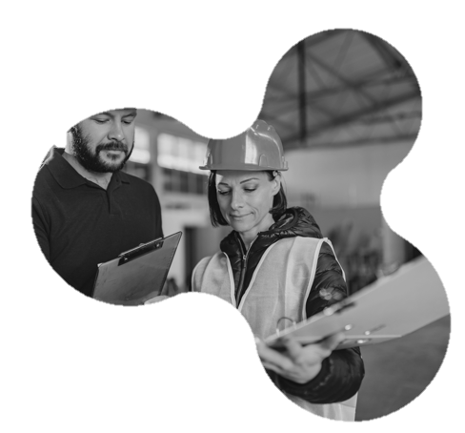
Na indústria da mineração, o uso adequado de Equipamentos de Proteção Individual (EPIs) é essencial para garantir a segurança e a saúde ocupacional dos trabalhadores.
Considerando os riscos presentes nesse setor, alguns dos principais EPIs utilizados na mineração são:

Slide 75
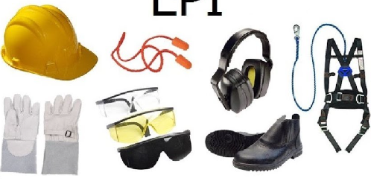
Capacete: Protege a cabeça contra quedas de objetos, impactos e outros riscos relacionados à atividade.
Óculos de Proteção: Protege os olhos contra partículas, respingos de produtos químicos, poeira, radiação e outros agentes agressivos presentes no ambiente de trabalho.
Protetores Auriculares: Reduzem a exposição aos ruídos intensos e contínuos, prevenindo danos auditivos e promovendo o conforto durante a realização das atividades.
Luvas: Protegem as mãos contra cortes, abrasões, queimaduras, produtos químicos e outros agentes agressivos presentes no ambiente de trabalho.
Máscaras Respiratórias: Filtram partículas suspensas no ar, protegendo os trabalhadores contra poeiras, gases, vapores e outros contaminantes respiratórios.
Botas de Segurança: Oferecem proteção aos pés contra impactos, perfurações, quedas de objetos e substâncias perigosas.
Cintos de Segurança: Utilizados em trabalhos em altura ou em locais confinados, proporcionam suporte e prevenção contra quedas.
EPI

Slide 76
Além disso, dependendo das atividades específicas, outros EPIs podem ser necessários, como vestimentas de proteção contra produtos químicos, proteção respiratória autônoma (para situações de risco de atmosfera irrespirável) e equipamentos de proteção contra quedas (quando há risco de queda em altura).

Slide 77
PARTE 10
Proteção contra Incêndios e Explosões Acidentais

Slide 78
A prevenção de acidentes e o combate a incêndios são aspectos essenciais na indústria da mineração, devido aos riscos envolvidos nesse setor.
Para garantir a segurança dos trabalhadores e a proteção do patrimônio, são adotadas medidas específicas.
Requer uma abordagem abrangente e cuidadosa dentro do ambiente de trabalho e nas atividades relacionadas, além de uma capacitação prévia para lidar com desafios.

Slide 79
Alguns dos principais pontos a serem considerados são:

Slide 80
Planejamento e treinamento
É fundamental ter um plano de prevenção de acidentes e combate a incêndios, que inclua a identificação dos riscos específicos da mineração e as medidas de prevenção e resposta adequadas. Além disso, os trabalhadores devem receber treinamento regular sobre procedimentos de segurança, uso de equipamentos de combate a incêndios e evacuação de emergência.

Slide 81
Sinalização e rotas de fuga
Sinalização clara e visível, indicando as saídas de emergência, os equipamentos de combate a incêndios e os pontos de encontro. As rotas de fuga devem ser planejadas e mantidas desobstruídas, permitindo uma evacuação rápida e segura.

Slide 82
Equipamentos de combate a incêndios
Quantidade adequada de extintores de incêndio, devidamente distribuídos e em boas condições de funcionamento. Além disso, dependendo do tamanho e complexidade da operação, podem ser necessários outros equipamentos, como mangueiras, sprinklers e sistemas de detecção de incêndios.
Manutenção e inspeção regular
Todos os equipamentos de combate a incêndios devem passar por manutenção periódica, garantindo seu funcionamento correto. Além disso, é importante realizar inspeções regulares nas instalações, verificando as condições elétricas, a presença de materiais inflamáveis e outros potenciais riscos.

Slide 83
Controle de fontes de ignição
Medidas devem ser tomadas para controlar e minimizar as fontes de ignição, como a adequada manutenção dos equipamentos elétricos, controle de faíscas e chamas abertas, e a proibição de fumar em áreas não autorizadas.
Gestão de materiais inflamáveis
Os materiais inflamáveis devem ser armazenados de maneira adequada, em locais específicos e seguros, seguindo as normas de segurança e utilizando recipientes apropriados. É importante ter procedimentos claros para lidar com derramamentos e vazamentos.

Slide 84
Equipe de emergência
É recomendado ter uma equipe treinada e capacitada para atuar em situações de emergência, incluindo o combate a incêndios e o resgate de trabalhadores em caso de acidentes.

Slide 85
PARTE 11
Plano de Atendimento de Emergência (PAE)

Slide 86
NR 22
O Plano de Atendimento de Emergência (PAE) é um documento que define ações e procedimentos para lidar com situações de emergência, buscando proteger vidas e reduzir danos. Ele é utilizado por organizações e instituições para estar preparado diante de eventos imprevistos, como incêndios, desastres naturais e acidentes graves.

Slide 87
Estabelece responsabilidades, orienta evacuações, comunicações, primeiros socorros e estratégias de recuperação.
A elaboração do plano requer análise de riscos e avaliação do ambiente. Um PAE eficiente possibilita respostas rápidas, minimizando impactos negativos e proporcionando segurança. É importante revisar e atualizar o plano regularmente.

Slide 88
De acordo com a Portaria MTb n.º 1.085, de 18 de dezembro de 2018, é exigido que todas as minas elaborem, implementem e mantenham atualizado um Plano de Atendimento a Emergências (PAE).
Esse plano deve abordar, no mínimo, os seguintes requisitos e cenários:

Slide 89
01 Identificação dos principais riscos presentes na mina;
02 Normas de procedimentos a serem seguidas em casos de: incêndios, inundações, explosões, desabamentos, paralisação do fornecimento de energia para o sistema de ventilação principal da mina, acidentes maiores, rompimento de barragem de mineração, conforme previsto no PAEBM (Plano de Ação de Emergência em Barragens de Mineração) ou outras situações de emergência relacionadas às características da mina, aos produtos e aos insumos utilizados.
03 Localização dos equipamentos e materiais necessários para as operações de emergência e prestação de primeiros socorros;

Slide 90
04 Descrição da composição e dos procedimentos de operação das brigadas de emergência;
05 Realização de treinamentos periódicos para as brigadas de emergência;
06 Realização de simulações periódicas de situações de salvamento, envolvendo a mobilização do contingente da mina diretamente afetado pelo evento;

Slide 91
07 Definição de áreas e instalações construídas e equipadas para servir de refúgio e prestação de primeiros socorros;
08 Implementação de sistema de comunicação e sinalização de emergência, abrangendo tanto o ambiente interno quanto externo da mina;

Slide 92
09 Articulação da empresa com órgãos da defesa civil;
10 Estabelecimento de um sistema que permita saber, de forma precisa e a qualquer momento, os nomes e a localização provável de todas as pessoas que estejam no subsolo.

Slide 93
Além disso, é responsabilidade do supervisor conhecer e divulgar os procedimentos do plano de emergência a todos os seus subordinados.
A empresa também deve proporcionar treinamentos semestrais específicos para a brigada de emergência, que incluem aulas teóricas e aplicações práticas.

Slide 94
PARTE 12
Documentação e registros exigidos pela NR-22: Manter a conformidade e a transparência

Slide 95
Para manter a conformidade com a NR-22 e promover a transparência nas operações de mineração, é necessário manter uma série de documentações e registros.
Alguns dos principais documentos exigidos são:

Slide 96
PGR
Programa de Gerenciamento de Riscos (PGR): Documento que identifica e avalia os riscos presentes nas atividades de mineração, além de definir as medidas preventivas e corretivas a serem adotadas.

Slide 97
PGR
Plano de Atendimento de Emergência (PAE): Documento que estabelece as ações a serem executadas em situações de emergência, como incêndios, explosões, desmoronamentos, vazamentos, entre outros eventos adversos.
PAE

Slide 98
PGR
Programa de Controle Ambiental (PCA):
Documento que define as ações para controle e monitoramento dos impactos ambientais decorrentes da atividade de mineração, abordando temas como gestão de resíduos, qualidade do ar e da água, recuperação de áreas degradadas, entre outros.
PCA
PAE

Slide 99
É importante ressaltar que os requisitos documentais podem variar dependendo da natureza da atividade de mineração, do porte da empresa e da legislação vigente. Portanto, é fundamental consultar a NR-22 e demais regulamentos aplicáveis para garantir a conformidade com as exigências específicas.

Slide 100
Circulação e transporte de pessoas e materiais
A norma também estabelece diretrizes para o transporte de cargas e pessoas nas minas.
Os veículos utilizados devem estar em boas condições de conservação, garantindo completa segurança, inclusive em relação à sinalização, e devem passar por inspeções rotineiras. Algumas especificações incluem:

Slide 101
Deve existir um plano de trânsito que estabeleça regras de preferência, distâncias mínimas entre máquinas e velocidades permitidas.
Os equipamentos de transporte devem ter dispositivos de bloqueio para impedir acionamento por pessoas não autorizadas.
Equipamentos de transporte sobre pneus devem possuir faróis, luz e sinal sonoro de ré, buzina, sinal de indicação de mudança de direção e espelhos retrovisores.
As vias de trânsito devem ser demarcadas, sinalizadas, ter largura adequada e leiras laterais para prevenir quedas de veículos.

Slide 102
Veículos de pequeno porte devem ter sinalização visível, bandeira ou dispositivo de visualização, e manter os faróis acesos durante o dia.
É obrigatória a umidificação das vias não pavimentadas para reduzir a geração de poeira.
O transporte de trabalhadores deve ser realizado em veículos adequados, com assento, cinto de segurança, proteção contra intempéries e escada de embarque.
O transporte conjunto de pessoas e materiais só é permitido em quantidades seguras e devidamente acondicionados.
O transporte vertical de pessoas deve ocorrer em cabines ou gaiolas com características específicas de segurança.

Slide 103
Devem existir sinalizações, proteções, limites de carga e velocidade nos transportes em rampas ou planos inclinados sobre trilhos.
O transporte de material por movimentação manual de vagonetas é proibido, exceto em operações específicas de manobra em distâncias curtas e inclinações suaves.
São estabelecidos requisitos para o acoplamento, movimentação e tombamento de vagonetas, incluindo dispositivos de segurança e proteções adequadas.

Slide 104
O cumprimento dessas medidas contribui para a segurança dos trabalhadores e a prevenção de acidentes durante a circulação e transporte em minas, contribuindo para um ambiente mais seguro.

Slide 105
PARTE 13
Máquinas, Equipamentos, Instalações Auxiliares e Elétricas

Slide 106
No que diz respeito à utilização de máquinas e equipamentos, é crucial que todos os componentes estejam em conformidade com as normas técnicas. Isso implica que os dispositivos utilizados na extração e beneficiamento de minérios devem obedecer a regulamentos específicos e serem operados de acordo com as instruções fornecidas pelos fabricantes.

Slide 107
Também é fundamental que as máquinas possuam mecanismos de desligamento em caso de emergências, mesmo que sejam automáticas, e que sejam equipadas com outras formas de proteção, como alertas sonoros.
A manutenção preditiva também desempenha um papel essencial na garantia da segurança das operações.

Slide 108
Essas informações se referem a normas de segurança presentes na parte de máquinas, equipamentos, ferramentas e instalações da NR-22. Aqui estão as principais orientações contidas também neste trecho:

Slide 109
Todos os equipamentos devem ser projetados, montados, operados e mantidos de acordo com as normas técnicas e instruções dos fabricantes, bem como com as melhorias desenvolvidas por profissional habilitado.
As máquinas e equipamentos devem possuir dispositivos de acionamento e parada que permitam ao operador controlar sua operação de forma segura, evitando acidentes.

Slide 110
As máquinas e equipamentos que funcionam automaticamente devem ter dispositivos de fácil acesso que possibilitem interromper seu funcionamento quando necessário.
Após serem paralisadas, as máquinas e sistemas de comando automático só podem voltar a funcionar após sinalização sonora de advertência.
As máquinas e equipamentos de grande porte devem possuir sinal sonoro para indicar o início de sua operação e inversão de seu sentido de deslocamento.

Slide 111
Máquinas e equipamentos que operam em locais com risco de queda de objetos devem ter proteção adequada para evitar que os operadores sejam atingidos.
As máquinas e equipamentos devem ser protegidos contra exposição ao sol e chuva quando operados ao ar livre.
No subsolo, os motores de combustão interna utilizados devem seguir condições específicas relacionadas à ventilação, filtragem do ar aspirado pelo motor, prevenção de chamas e faíscas, e amostragem periódica dos gases exauridos.

Slide 112
Ao iniciar furos com marteletes pneumáticos, é necessário usar dispositivos adequados para firmar a haste, não sendo permitido o uso exclusivo das mãos.
As máquinas e equipamentos que ofereçam risco de tombamento, ruptura de partes ou projeção de materiais devem possuir dispositivos de proteção para o operador.

Slide 113
É obrigatória a proteção de todas as partes móveis de máquinas e equipamentos ao alcance dos trabalhadores que possam representar riscos. Em caso de remoção das proteções para manutenção ou testes, as áreas próximas devem ser isoladas e sinalizadas até a recolocação das proteções.
As instalações, máquinas e equipamentos em locais com possibilidade de atmosfera explosiva devem ser à prova de explosão, seguindo as especificações das normas técnicas.

Slide 114
A manutenção e o abastecimento de veículos e equipamentos devem ser realizados por trabalhadores treinados, utilizando técnicas e dispositivos que garantam a segurança da operação.
Todo equipamento ou veículo de transporte deve possuir um registro disponível no estabelecimento, contendo informações como características técnicas, periodicidade das inspeções, acidentes e medidas corretivas adotadas.

Slide 115
As ferramentas devem ser apropriadas ao uso a que se destinam, não sendo permitido o uso de ferramentas defeituosas, danificadas ou inadequadamente improvisadas.

Slide 116
Esses são os principais pontos relacionados à segurança no trabalho com máquinas, equipamentos, ferramentas e instalações. Consulte a Norma Regulamentadora 22, a partir do trecho 22.11 para saber mais.

Slide 117
PARTE 14
Fiscalização e penalidades relacionadas ao descumprimento da NR-22

Slide 118
O descumprimento das disposições da NR-22 pode acarretar em fiscalizações e aplicação de penalidades, visando a proteção dos trabalhadores e o cumprimento das normas de segurança.
A fiscalização do cumprimento da NR-22 é realizada pelo MTE, por meio de auditorias e inspeções em empresas que desenvolvem atividades mineradoras. Os auditores verificam se as medidas de segurança exigidas estão sendo implementadas, se os equipamentos de proteção individual (EPIs) estão disponíveis e em bom estado, se os trabalhadores recebem treinamentos adequados, entre outros aspectos relacionados à segurança e saúde ocupacional.
Caso sejam identificadas infrações às normas da NR-22 durante a fiscalização, podem ser aplicadas penalidades às empresas infratoras. As penalidades podem variar de acordo com a gravidade da infração, a reincidência, o número de trabalhadores envolvidos e outros fatores relevantes. Entre as penalidades mais comuns estão:

Slide 119
Advertência: A empresa é notificada formalmente sobre as irregularidades encontradas, e é concedido um prazo para a correção das mesmas.
Multas: As multas podem ser aplicadas de forma isolada ou cumulativa, e seu valor varia de acordo com a gravidade da infração. As multas podem ser diárias, quando há o descumprimento de uma determinada obrigação por um período prolongado, ou por infração específica.
Embargo ou interdição: Em casos mais graves, nos quais é constatado um risco iminente à segurança dos trabalhadores, pode ser determinado o embargo ou interdição das atividades. Isso implica na suspensão temporária das operações até que as irregularidades sejam sanadas.
Processo judicial: Em situações de reincidência ou infrações graves, a empresa pode ser alvo de processos judiciais, podendo resultar em sanções ainda mais severas, como a interdição definitiva das atividades ou a responsabilização penal dos gestores.

Slide 120
É importante ressaltar que as penalidades não se limitam apenas às sanções aplicadas pelo MTE.
Caso ocorra um acidente de trabalho grave ou fatalidade em decorrência do descumprimento da NR-22, a empresa pode ser processada civil e criminalmente pelos danos causados aos trabalhadores e suas famílias.

Slide 121
PARTE 15
A influência da NR-22 em outras normas Regulamentadoras

Slide 122
A NR-22, como norma específica para a indústria de mineração, possui influência em outras Normas Regulamentadoras (NRs) relacionadas à segurança e saúde no trabalho.
Alguns exemplos incluem:

Slide 123
1
NR-6: A NR-22 menciona a necessidade de observar os requisitos da NR-6, que trata dos Equipamentos de Proteção Individual (EPIs) de uso obrigatório. Isso significa que as exigências de proteção individual descritas na NR-6 devem ser consideradas e seguidas no âmbito da mineração.
NR-15: A NR-15, que trata das Atividades e Operações Insalubres, também pode ser influenciada pela NR-22. A análise de riscos biológicos, químicos e físicos presentes na mineração pode levar à identificação de atividades insalubres, conforme os critérios estabelecidos na NR-15.
NR-35: A NR-35, que aborda o Trabalho em Altura, pode ter interseção com a NR-22, já que a mineração envolve atividades em altura. Assim, é necessário observar e cumprir as exigências tanto da NR-22 quanto da NR-35 no que se refere à prevenção de riscos e segurança dos trabalhadores em atividades realizadas em locais elevados.
2
3

Slide 124
Esses são apenas alguns exemplos de como a NR-22 pode influenciar e se relacionar com outras Normas Regulamentadoras, garantindo uma abordagem abrangente da segurança e saúde no trabalho na indústria de mineração.

Slide 125
PARTE 16
Perspectivas futuras da NR-22

Slide 126
As perspectivas futuras da NR-22, assim como de outras normas regulamentadoras, visam aprimorar ainda mais a segurança e saúde no ambiente de trabalho, acompanhando as mudanças tecnológicas, científicas e sociais.
Embora eu não possa prever especificamente como a NR-22 será atualizada, posso mencionar algumas tendências gerais que podem influenciar seu desenvolvimento:

Slide 127
Avanços tecnológicos
Com o rápido avanço da tecnologia, novos equipamentos, sistemas e métodos de prevenção e combate a incêndios e explosões acidentais podem ser desenvolvidos. A NR-22 poderá incorporar diretrizes atualizadas que abranjam o uso de tecnologias mais eficientes e seguras, como sistemas automatizados de detecção e extinção de incêndios, sensores de gases mais avançados e sistemas de comunicação aprimorados.
Adaptação a setores específicos
A NR-22 pode se tornar mais específica para setores ou atividades que apresentam riscos específicos relacionados a incêndios e explosões. Isso pode incluir orientações mais detalhadas para indústrias específicas, como mineração, petróleo e gás, química e outras que lidam com substâncias inflamáveis ou explosivas.

Slide 128
Ênfase na prevenção
A prevenção de acidentes sempre será uma prioridade, e a NR-22 pode se concentrar ainda mais em medidas preventivas, como inspeções mais frequentes, avaliações de risco mais abrangentes, treinamento aprimorado e campanhas de conscientização. O objetivo será identificar e mitigar os riscos antes que ocorram incidentes.
Sustentabilidade e impacto ambiental
O contexto atual de preocupações ambientais e sustentabilidade também pode influenciar a evolução da NR-22. A norma pode incorporar diretrizes relacionadas à gestão de resíduos, redução de emissões e impactos ambientais, além de promover a utilização de tecnologias mais sustentáveis ​​na prevenção e combate a incêndios.

Slide 129
NR 22
Globalização e harmonização de normas
Com a crescente globalização e intercâmbio de informações, é possível que a NR-22 se alinhe a padrões internacionais de segurança. Isso facilitaria a harmonização de práticas e regulamentos entre diferentes países, proporcionando maior cooperação e compartilhamento de melhores práticas no campo da segurança contra incêndios e explosões acidentais.
As atualizações futuras desta norma dependerão das demandas e necessidades identificadas pelos órgãos reguladores, das mudanças na legislação e das contribuições de especialistas, trabalhadores e empresas envolvidas na área. Portanto, é fundamental acompanhar as mudanças e revisões para garantir a conformidade e a segurança no ambiente de trabalho.

Slide 130
PARTE 17
Conclusão

Slide 131
Nesta apresentação, abordamos os aspectos fundamentais da NR-22, ressaltando sua importância para a segurança e saúde no trabalho no contexto da mineração. Foram explorados temas como a origem histórica e o propósito da norma, além dos requisitos legais, inspeções de segurança e a necessidade de profissionais qualificados para garantir a conformidade adequada com a NR-22.

Slide 132
PARTE 18
Perguntas Frequentes

Slide 133
NR 22
Esperamos que este artigo tenha te oferecido todas as informações necessárias para o entendimento da Norma Regulamentadora 22. Deixamos também algumas perguntas e respostas objetivas para tirar todas as possíveis dúvidas pendentes relacionadas ao tema.
Confira:

Slide 134
O que é a NR-22?
A NR-22 é uma norma regulamentadora emitida pelo Ministério do Trabalho e Emprego do Brasil, que estabelece as medidas de segurança e saúde ocupacional para as atividades de mineração.
Qual é o objetivo da NR-22?
O objetivo da NR-22 é estabelecer diretrizes e medidas de segurança e saúde no trabalho nesse setor. Ela busca prevenir acidentes, doenças ocupacionais e promover a proteção dos trabalhadores por meio de requisitos, orientações e fiscalização das condições de trabalho na mineração.

Slide 135
Quais são os principais requisitos da NR-22?
Alguns dos principais requisitos da NR-22 incluem: elaboração de um Programa de Gerenciamento de Riscos, fornecimento de equipamentos de proteção individual adequados, treinamento dos trabalhadores, realização de inspeções periódicas, implementação de medidas de prevenção de acidentes e doenças ocupacionais, entre outras diretrizes voltadas para a segurança e saúde na mineração.
Quais os riscos abordados pela NR-22?
A NR-22 aborda diversos riscos presentes nas atividades de mineração, tais como: riscos de queda de materiais, desmoronamentos, explosões, incêndios, soterramentos, intoxicações, doenças ocupacionais, exposição a agentes químicos, físicos e biológicos, vibrações, ruídos, entre outros. Essa norma tem o objetivo de prevenir acidentes e garantir a segurança e saúde dos trabalhadores nesse setor.

Slide 136
Quem é responsável por cumprir a NR-22?
A Norma Regulamentadora 22 é de responsabilidade tanto dos empregadores quanto dos trabalhadores envolvidos nessa atividade. Os empregadores devem garantir a implementação das medidas de segurança, treinamento adequado e fornecimento de equipamentos de proteção, enquanto os trabalhadores devem seguir as normas de segurança e utilizar corretamente os equipamentos disponibilizados.
A NR-22 se aplica a quais setores da indústria?
A NR-22 se aplica especificamente ao setor da indústria mineral, abrangendo atividades de mineração, incluindo a extração de minérios metálicos, não metálicos e minerais energéticos. Ela engloba desde a exploração, produção, beneficiamento, transporte até o armazenamento desses materiais, visando garantir a segurança e saúde dos trabalhadores nessa área.

Slide 137
FALE CONOSCO
Central de Cursos
Av. Floriano Peixoto, 615 - Centro
CEP 38402-100 – Uberlândia/MG
contato@centraldecursosdobrasil.com.br

